Slide 1

线程

Slide 2
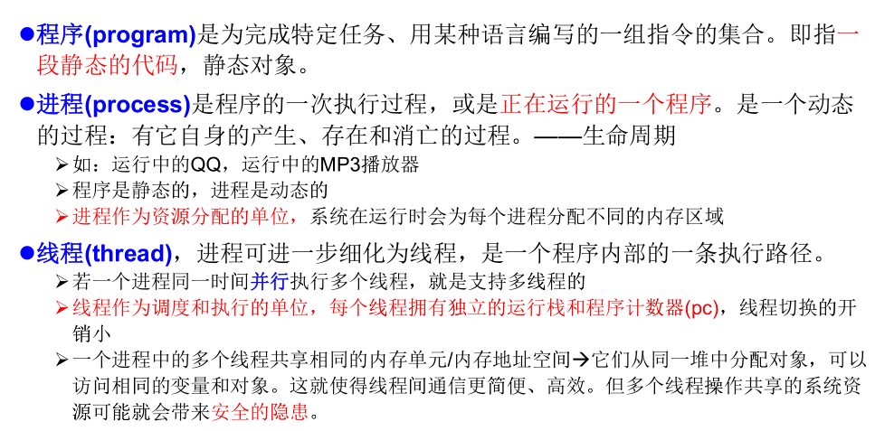
程序、进程、线程
点击添加文本
点击添加文本
点击添加文本
点击添加文本

Slide 3
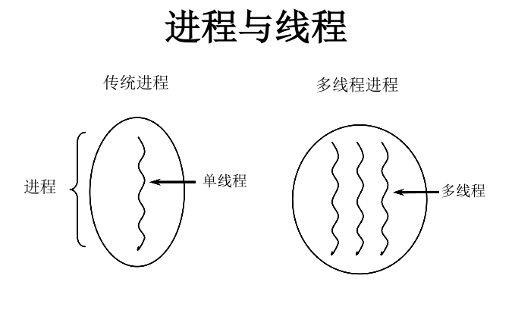
进程与线程
点击添加文本
点击添加文本
点击添加文本
点击添加文本

Slide 4
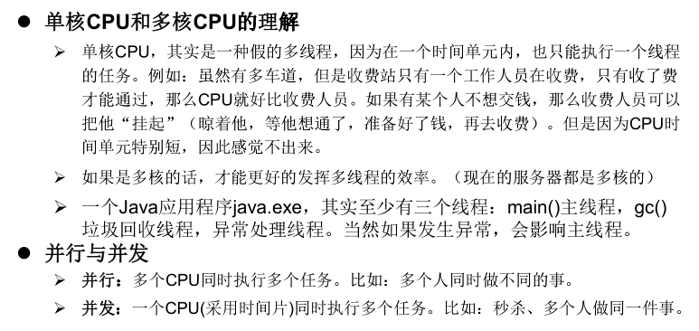
进程与线程
点击添加文本
点击添加文本
点击添加文本
点击添加文本

Slide 5
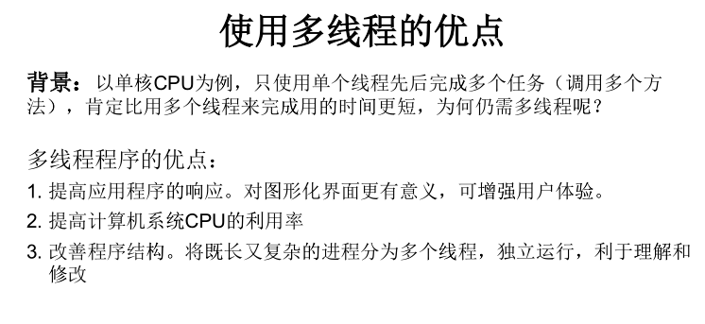
进程与线程
点击添加文本
点击添加文本
点击添加文本
点击添加文本

Slide 6
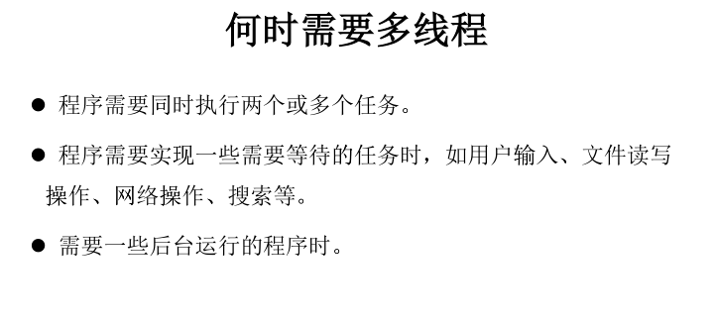
进程与线程
点击添加文本
点击添加文本
点击添加文本
点击添加文本

Slide 7
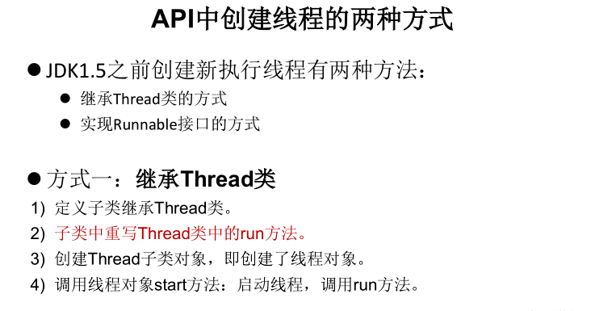
进程与线程
点击添加文本
点击添加文本
点击添加文本
点击添加文本

Slide 8
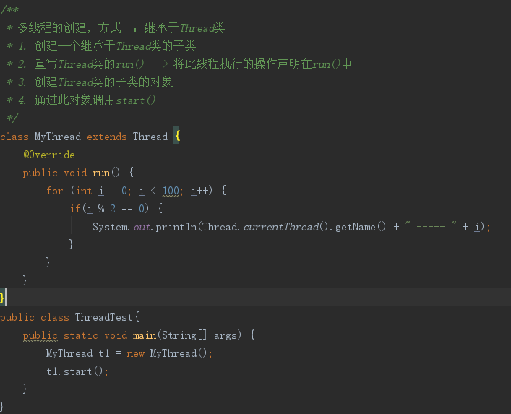
进程与线程
点击添加文本
点击添加文本
点击添加文本
点击添加文本
注意：1.启动线程必须是调用start方法而不是直接调用run方法
2.如果要再启动一个线程需要重新创建对象

Slide 9
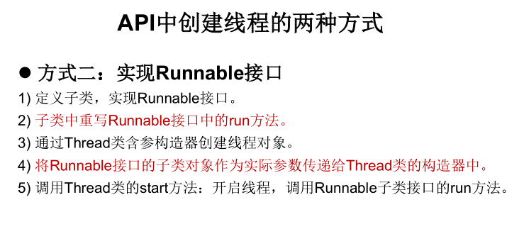
进程与线程
点击添加文本
点击添加文本
点击添加文本
点击添加文本

Slide 10
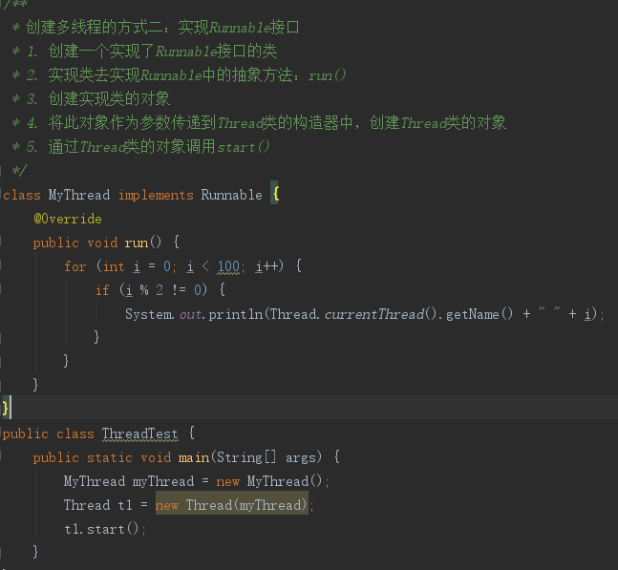
进程与线程
点击添加文本
点击添加文本
点击添加文本
点击添加文本

Slide 11
进程与线程
比较两种创建线程的方式
实现的方式没有类的单继承性的局限性
实现的方式更适合来处理多个线程有共享数据的情况
点击添加文本
联系：public class Thread implements Runnable
相同点：两种方式都需要重写run(),将线程要执行的逻辑声明在run()中。
点击添加文本
点击添加文本
点击添加文本

Slide 12
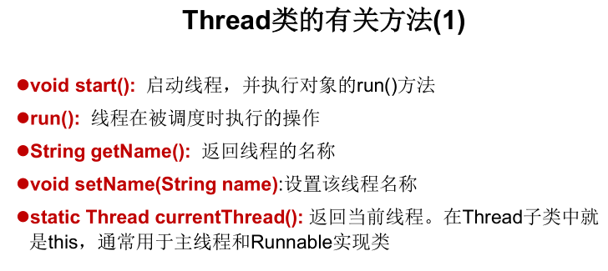
进程与线程
点击添加文本
点击添加文本
点击添加文本
点击添加文本

Slide 13
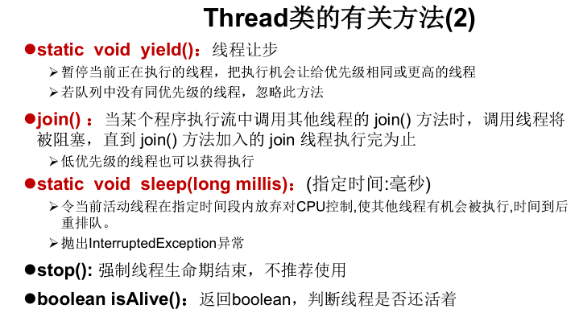
进程与线程
点击添加文本
点击添加文本
点击添加文本
点击添加文本

Slide 14
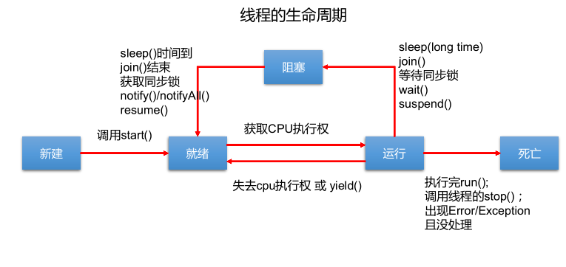
进程与线程
点击添加文本
点击添加文本
点击添加文本
点击添加文本

Slide 15
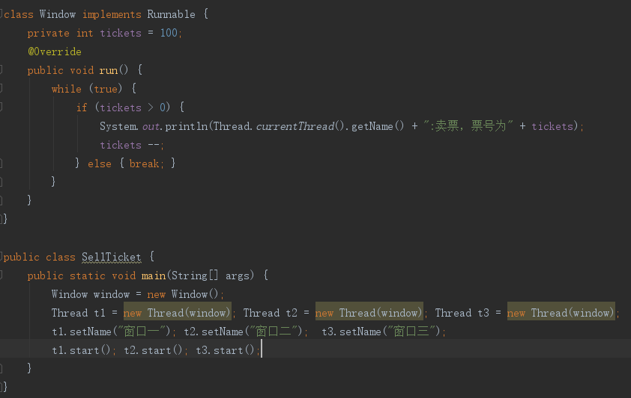
线程同步
线程安全的问题的提出
1.多个线程执行的不确定性引起执行结果的不稳定性
2.多个线程数据共享，会破坏数据
点击添加文本
点击添加文本
点击添加文本
点击添加文本

Slide 16
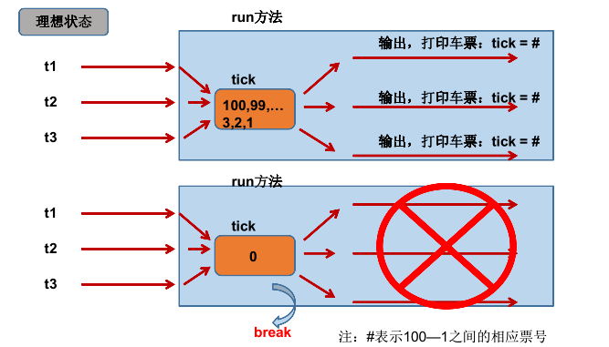
线程同步
点击添加文本
点击添加文本
点击添加文本
点击添加文本

Slide 17
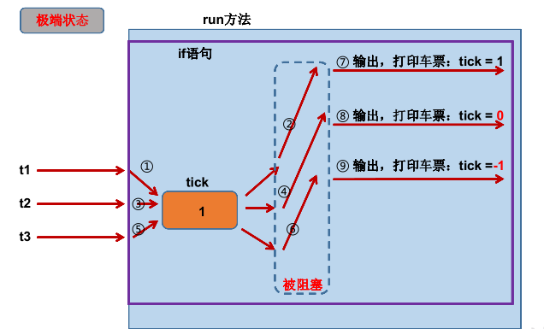
线程同步
点击添加文本
点击添加文本
点击添加文本
1. 多线程出现了安全问题
2. 问题 的原因：
当多线程共享数据时，一个线程对多条语句只执行了一部分，还没有执行完，另一个线程参与进来执行。导致共享数据的错误。
3. 解决办法：
操作共享数据的语句，只能让一个线程都执行完，在执行过程中，即使阻塞，其他线程也不可以参与执行。
点击添加文本

Slide 18
线程同步
Java中解决线程安全问题的方式：通过同步机制
方式一：同步代码块
synchronized(同步监视器){
//需要被同步的代码
}
说明：
1.操作共享数据的代码，即为需要被同步的代码。 -->不能包含代码多了， 也不能包含代码少了。
2.共享数据：多个线程共同操作的变量。比如：ticket就是共享数据。
3.同步监视器，俗称：锁。任何一个类的对象，都可以充当锁。
要求：多个线程必须要共用同一把锁。
补充：在实现Runnable接口创建多线程的方式中，我们可以考虑使用this充当同步监视器。
点击添加文本
点击添加文本
点击添加文本
点击添加文本

Slide 19
线程同步
Java中解决线程安全问题的方式：通过同步机制
方式二：同步方法。
如果操作共享数据的代码完整的声明在一个方法中，我们不妨将此方法声明同步的。
点击添加文本
点击添加文本
* 关于同步方法的总结：
* 1. 同步方法仍然涉及到同步监视器，只是不需要我们显式的声明。
* 2. 非静态的同步方法，同步监视器是：this
* 静态的同步方法，同步监视器是：当前类本身
同步的方式，解决了线程的安全问题。---好处
操作同步代码时，只能有一个线程参与，其他线程等待。相当于是一个单线程的过程，效率低。
点击添加文本
点击添加文本

Slide 20
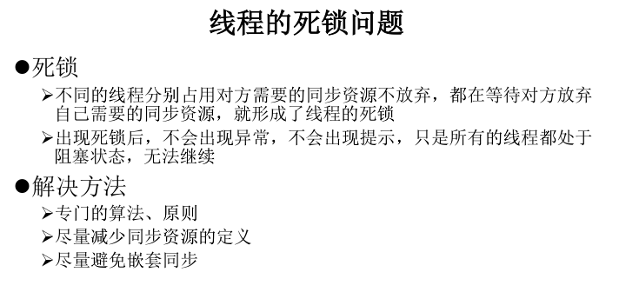
线程同步
点击添加文本
点击添加文本
点击添加文本
点击添加文本

Slide 21
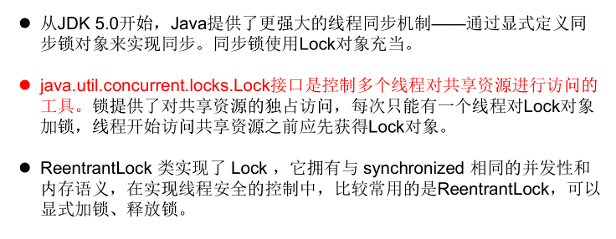
线程同步
点击添加文本
点击添加文本
点击添加文本
点击添加文本

Slide 22
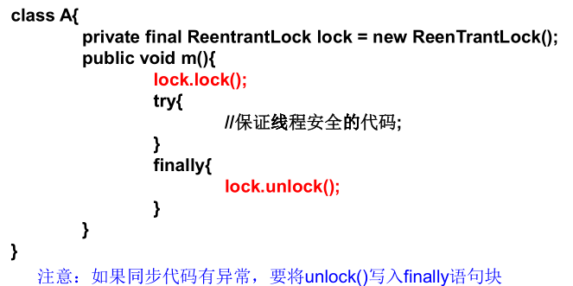
线程同步
点击添加文本
点击添加文本
点击添加文本
点击添加文本

Slide 23
线程同步
1. 面试题：synchronized 与 Lock的异同？
相同：二者都可以解决线程安全问题
不同：synchronized机制在执行完相应的同步代码以后，自动的释放同步监视器；Lock需要手动的启动同步(lock())，同时结束同步也需要手动的实现unlock()
2.优先使用顺序：
Lock →
同步代码块（已经进入了方法体，分配了相应资源） →
同步方法（在方法体之外）
点击添加文本
点击添加文本
点击添加文本
点击添加文本

Slide 24
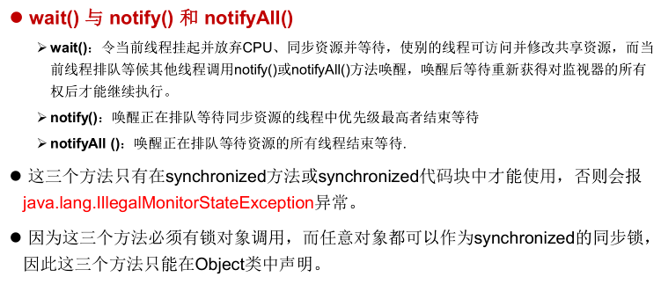
线程通信
点击添加文本
点击添加文本
点击添加文本
* 说明：
* 1.wait()：一旦执行此方法，当前线程就进入阻塞状态，并释放同步监视器。
* 2.notify()：一旦执行此方法，就会唤醒被wait的一个线程。如果有多个线程被wait()，就唤醒优先级高的那个。
* 3.notifyAll():一旦执行此方法，就会唤醒所有被wait的线程。
点击添加文本

Slide 25
线程通信
面试题：sleep() 和 wait()的异同？
* 1.相同点：一旦执行方法，都可以使得当前的线程进入阻塞状态。
* 2.不同点：
1）两个方法声明的位置不同：Thread类中声明sleep() , Object类中声明wait()
2）调用的要求不同：sleep()可以在任何需要的场景下调用。 wait()必须使用在同步代码块或同步方法中
3）关于是否释放同步监视器：如果两个方法都使用在同步代码块或同步方法中，sleep()不会释放锁，wait()会释放锁。
*
点击添加文本
点击添加文本
点击添加文本
经典问题：生产者/消费者 大家自己实现
点击添加文本

Slide 26
线程通信
JDK5 新增创建线程的方式
1.实现Callable接口
与使用Runnable相比， Callable功能更强大些
➢ 相比run()方法，可以有返回值
➢ 方法可以抛出异常
➢ 支持泛型的返回值
➢ 需要借助FutureTask类，比如获取返回结果
Future接口
➢ 可以对具体Runnable、Callable任务的执行结果进行取消、查询是
否完成、获取结果等。
➢ FutrueTask是Futrue接口的唯一的实现类
➢ FutureTask 同时实现了Runnable, Future接口。它既可以作为
Runnable被线程执行，又可以作为Future得到Callable的返回值
点击添加文本
点击添加文本
点击添加文本
点击添加文本

Slide 27
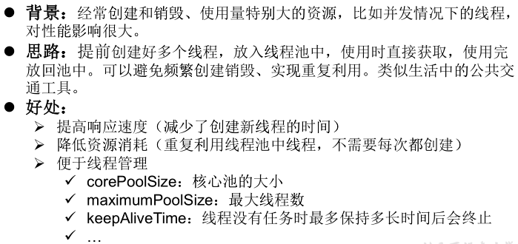
线程通信
JDK5 新增创建线程的方式
2.使用线程池
使用线程池的好处：池的思想，类比数据库连接池。
点击添加文本
点击添加文本
点击添加文本
点击添加文本

Slide 28
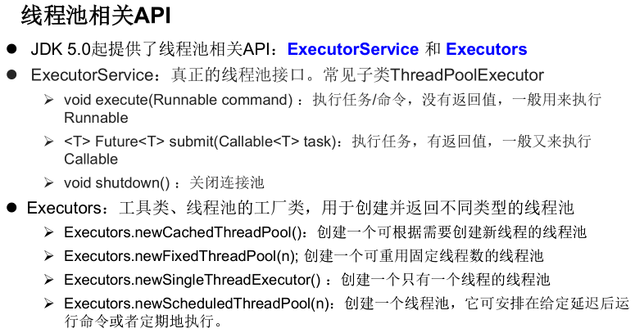
线程通信
JDK5 新增创建线程的方式
2.使用线程池
点击添加文本
点击添加文本
点击添加文本
点击添加文本

